Slide 1

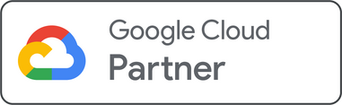
Repasse conhecimento
3º Encontro: Aplicações com ADK
5 de Novembro de 2025
Copyright Ⓒ 2025 - Todos os direitos reservados

Slide 2
Sumário:
Model Context Protocol (MCP)
LiteLLM
Aplicações práticas
Copyright Ⓒ 2025 - Todos os direitos reservados

Slide 3
Model Context Protocol (MCP):
O MCP (Protocolo de Contexto do Modelo) é um padrão de código aberto que serve para conectar aplicações de inteligência artificial a sistemas externos.
Através do MCP, aplicações de IA, como o Claude ou o ChatGPT, podem se conectar a fontes de dados (a exemplo de arquivos locais e bancos de dados), ferramentas (como buscadores e calculadoras) e fluxos de trabalho (como prompts especializados). Isso lhes permite acessar informações essenciais e executar tarefas.
Pode-se pensar no MCP como uma porta USB-C para as aplicações de IA. Assim como o USB-C oferece um meio padronizado para conectar aparelhos eletrônicos, o MCP estabelece uma forma unificada para que as aplicações de IA se conectem a sistemas externos.
Copyright Ⓒ 2025 - Todos os direitos reservados

Slide 4
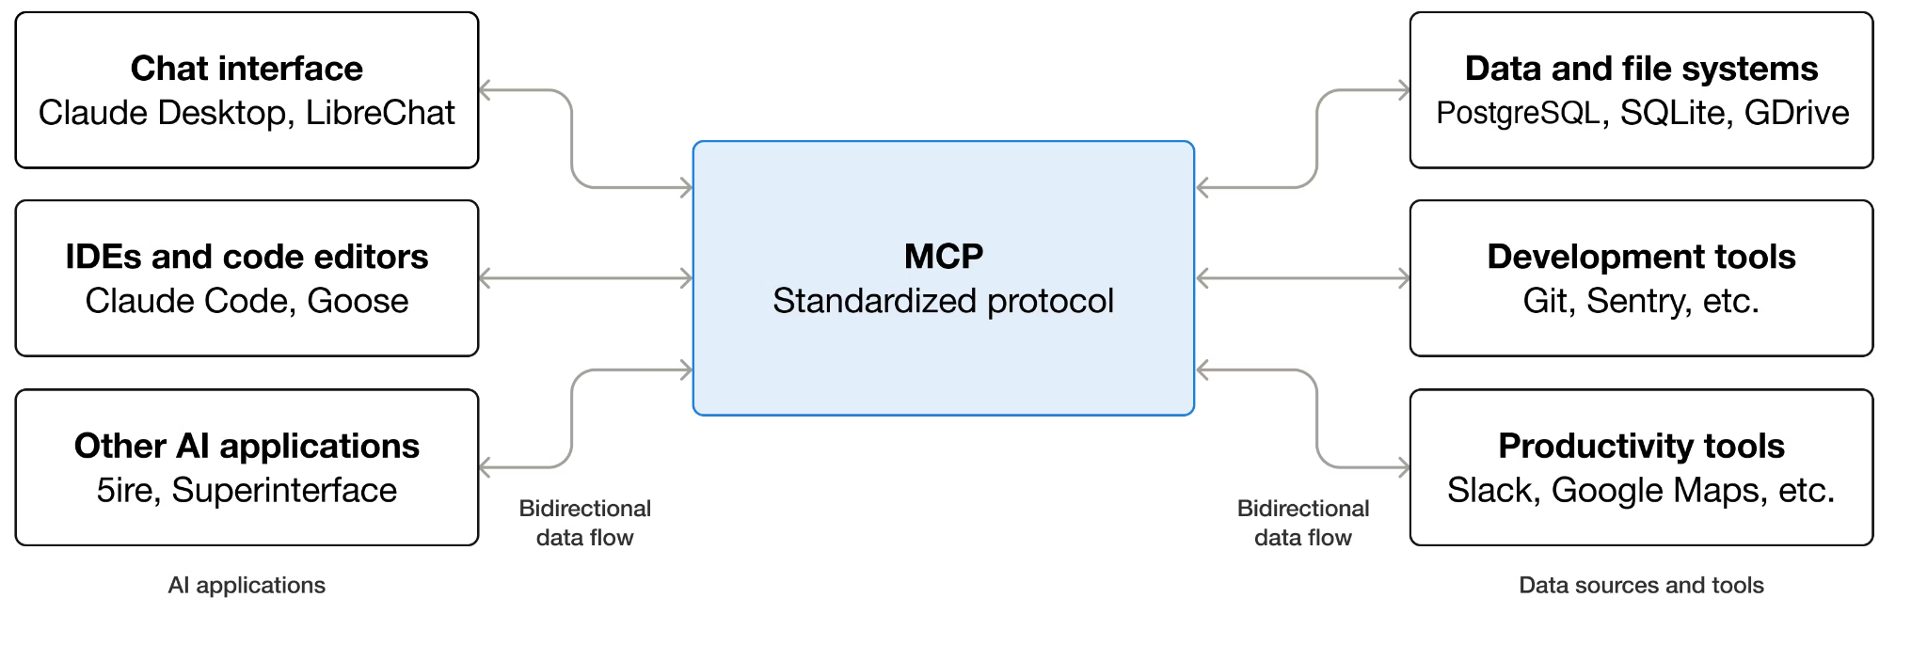
Model Context Protocol (MCP):
O MCP opera sob uma arquitetura cliente-servidor, determinando como um servidor MCP expõe dados (recursos), templates interativos (prompts) e funções (ferramentas) para o consumo por um cliente MCP, como um host de LLM ou um agente de IA.
Copyright Ⓒ 2025 - Todos os direitos reservados

Slide 5
Model Context Protocol (MCP):
Com o ADK, fica mais fácil integrar ferramentas MCP aos seus agentes. Ele serve tanto para desenvolver uma ferramenta que acessa um serviço MCP, quanto para disponibilizar um servidor MCP próprio, permitindo que outros desenvolvedores ou agentes utilizem suas ferramentas.
Existem dois tipos principais de padrões de aplicações MCP com ADK:
Usando Servidores MCP já existentes com o ADK: Configurando um agente ADK para atuar como cliente e consumir ferramentas de servidores MCP externos.
Disponibilizando Ferramentas ADK através de um Servidor MCP: Criando um servidor MCP para expor as ferramentas ADK, permitindo que qualquer cliente MCP se conecte a elas.
Copyright Ⓒ 2025 - Todos os direitos reservados

Slide 6
Model Context Protocol (MCP) - MCPToolset:
Para integrar ferramentas de um servidor MCP, o ADK utiliza principalmente a classe MCPToolset. A ideia é simples: ao incluir uma instância da MCPToolset na lista de ferramentas (tools) do seu agente, a interação com o servidor MCP é completamente automatizada.
O Processo ocorre da seguinte forma:
1. Gerenciamento da Conexão: A MCPToolset inicia e gerencia a conexão com o servidor MCP desde o começo. Ela pode se conectar a um servidor local (com StdioConnectionParams, via entrada/saída padrão) ou a um servidor remoto (com SseConnectionParams, usando Server-Sent Events). Além disso, ela cuida da desconexão de forma segura ao final da execução.
Copyright Ⓒ 2025 - Todos os direitos reservados

Slide 7
Model Context Protocol (MCP) - MCPToolset:
2. Busca e Adaptação de Ferramentas: Assim que a conexão é estabelecida, a MCPToolset pergunta ao servidor quais ferramentas ele possui (pelo método list_tools). Depois, ela transforma a estrutura de cada ferramenta encontrada em um formato que o ADK entende, criando instâncias de BaseTool.
3. Disponibilização para o Agente: Para o seu LlmAgent, essas ferramentas adaptadas aparecem como se fossem nativas do ADK, simplificando o uso.
4. Atuação como Intermediário (Proxy): Quando seu LlmAgent escolhe usar uma dessas ferramentas, a MCPToolset intercepta a chamada de forma transparente. Ela a reenvia para o servidor MCP (usando o método call_tool), junto com os parâmetros, e entrega a resposta do servidor de volta ao agente.
5. Seleção de Ferramentas (Opcional): Se não quiser usar todas as ferramentas do servidor, você pode definir o parâmetro tool_filter na criação da MCPToolset para expor apenas um grupo selecionado de ferramentas ao seu agente.
Copyright Ⓒ 2025 - Todos os direitos reservados

Slide 8
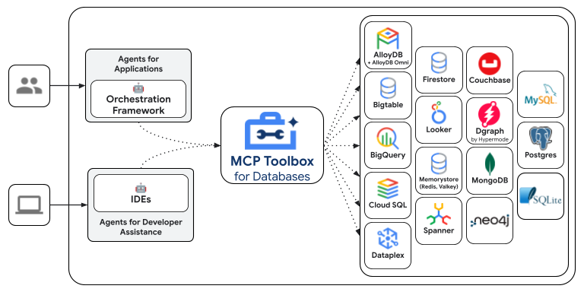
Model Context Protocol (MCP) - Toolbox for Databases:
O MCP Toolbox for Databases é um servidor MCP de código aberto que disponibiliza de forma segura suas fontes de dados de backend. Ele oferece um conjunto de ferramentas prontas para produção, projetadas para agentes de IA Generativa. Atuando como uma camada de abstração universal, a ferramenta permite que seu agente ADK consulte, analise e obtenha informações com segurança a partir de uma ampla variedade de bancos de dados com suporte nativo.
Copyright Ⓒ 2025 - Todos os direitos reservados

Slide 9
Model Context Protocol (MCP) - Toolbox for Databases:
O servidor do MCP Toolbox já inclui uma extensa biblioteca de conectores, garantindo que os agentes possam interagir de forma segura com seu complexo ecossistema de dados. Entre essas estão:
Google CLoud:
BigQuery
AlloyDB
Spanner
Cloud SQL
Firestore
Bigtable
Dataplex
Relacional & SQL:
PostgreSQL
MySQL
Microsoft SQL Server
ClickHouse
TiDB
OceanBase
Firebird
SQLite
YugabyteDB
NoSQL & Key-Value Stores
MongoDB
Couchbase
Redis
Valkey
Cassandra
Grafos, Plataformas e Outros:
Neo4j
Dgraph
Looker
Trino
HTTP
Copyright Ⓒ 2025 - Todos os direitos reservados

Slide 10
Model Context Protocol (MCP) - Exemplos:
Sistema de arquivos com MCP Server;
Conexão com API externa usando Google Maps;
Host próprio de um MCP server;
Copyright Ⓒ 2025 - Todos os direitos reservados

Slide 11
LiteLLM:
O LiteLLM é uma biblioteca de código aberto em Python que atua como uma interface unificada para mais de 100 provedores de Modelos de Linguagem Grande (LLMs). Ele permite que desenvolvedores interajam com diversos modelos de IA, como os da OpenAI, Azure, Anthropic, Google Vertex AI e HuggingFace, usando um formato de chamada de API padronizado, semelhante ao da OpenAI.
Seu principal objetivo é a de simplificar o processo de lidar com diferentes APIs, métodos de autenticação e SDKs, o que exige reescrita de código e ajustes manuais constantes. Essencialmente, você escreve seu código uma vez e pode executá-lo com qualquer modelo compatível, evitando a dependência de um único fornecedor.
Copyright Ⓒ 2025 - Todos os direitos reservados

Slide 12
LiteLLM:
O LiteLLM funciona de duas maneiras principais:
SDK Python: Uma biblioteca leve que você importa diretamente no seu código, ideal para desenvolvedores individuais e projetos menores.
Servidor Proxy (LLM Gateway): Um servidor central que atua como um gateway para todas as solicitações de LLM dentro de uma organização, projetado para equipes que precisam de governança centralizada, controle de custos e alta confiabilidade
Copyright Ⓒ 2025 - Todos os direitos reservados

Slide 13
LiteLLM - Principais Funcionalidades:
API Unificada: Fornece uma sintaxe única para todos os provedores de LLM suportados, para que a troca de modelos não exija a reescrita do código.
Rastreamento de Custos: Permite monitorar os gastos em todos os provedores em um único painel, em vez de verificar vários sistemas de faturamento.
Balanceamento de Carga: Distribui as solicitações de forma inteligente entre diferentes provedores ou modelos para garantir desempenho otimizado e alta disponibilidade.
Gerenciamento de Erros e Fallbacks: Padroniza as classes de erro e permite configurar fallbacks automáticos para um provedor alternativo caso o principal falhe.
Suporte a Streaming: Permite receber a saída do LLM em tempo real à medida que os tokens são gerados, melhorando a experiência do usuário.
Código Aberto e Orientado pela Comunidade: Sendo de código aberto, o LiteLLM garante transparência e desenvolvimento contínuo com o apoio da comunidade.
Copyright Ⓒ 2025 - Todos os direitos reservados

Slide 14
LiteLLM - Casos de uso:
Finanças: Uma empresa pode usar roteamento inteligente para direcionar a sumarização de documentos para um modelo de alta precisão como o Claude 4 Sonnet, enquanto a análise de sentimento em tempo real utiliza um modelo mais rápido e barato como o Gemini 2.5 Flash.
Saúde: Uma organização de saúde pode auto-hospedar o LiteLLM Proxy para gerenciar uma frota de modelos híbrida, encaminhando consultas com informações de saúde protegidas para um modelo local e consultas anônimas para uma API na nuvem, garantindo a conformidade.
Desenvolvimento: Engenheiros podem experimentar e implantar o melhor modelo para cada trabalho específico sem o atrito de integrar múltiplas APIs, usando um modelo para previsão de falhas de máquinas e outro para resumir relatórios de produção diários.
Copyright Ⓒ 2025 - Todos os direitos reservados

Slide 15
LiteLLM - Exemplo com ADK:
Continuação do exemplo com exemplo do get_weather da aula 1.
Copyright Ⓒ 2025 - Todos os direitos reservados

Slide 16
Agradecemos!
5 de Novembro de 2025
Copyright Ⓒ 2025 - Todos os direitos reservados

